Slide 1
Cinétique électrochimique
Agrégation

Slide 2
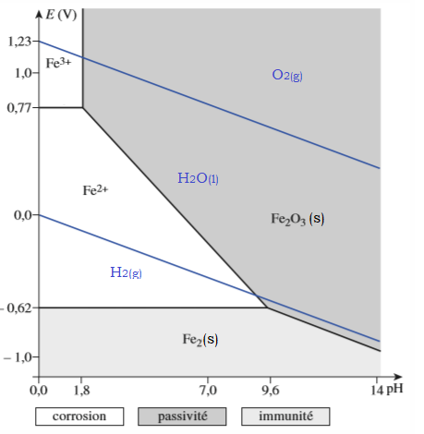
Diagramme E-pH du fer et de l’eau

Slide 3

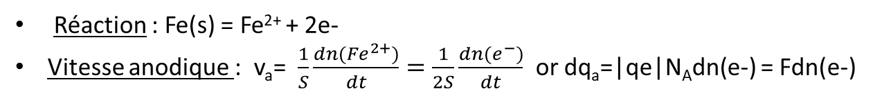

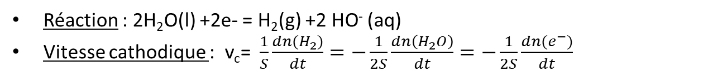
Cinétique du fer dans l’eau
Oxydation du fer :
Réaction : Fe(s) = Fe²⁺ + 2e-
Vitesse anodique : v_{a}= $\frac{1}{S}\frac{dn({Fe}^{2+})}{dt}=\frac{1}{2S}\frac{dn(e^{−})}{dt}$ or dq_{a}=|qe|N_{A}dn(e-) = Fdn(e-)
Donc :
v_{a}= $\frac{1}{2SF}\frac{dq_{a}}{dt}$ = $\frac{1}{2SF}i_{a}$ = $\frac{1}{2F}j_{a}$
Oxydation de l’eau :
Réaction : 2H₂O(l) +2e- = H₂(g) +2 HO⁻ (aq)
Vitesse cathodique : v_{c}= $\frac{1}{S}\frac{dn(H_{2})}{dt}=−\frac{1}{2S}\frac{dn\left(H_{2}O\right)}{dt}=−\frac{1}{2S}\frac{dn(e^{−})}{dt}$
Donc :
v_{c}= - $\frac{1}{2SF}i_{c}$ = - $\frac{1}{2F}j_{c}$

Slide 4
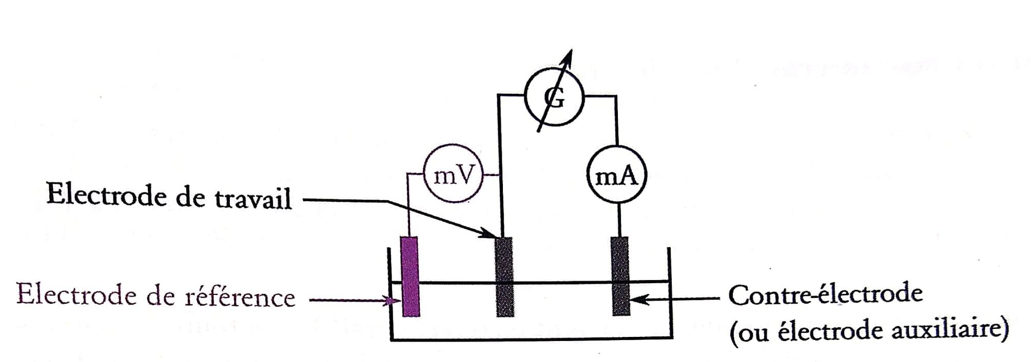
Montage à 3 électrodes

Slide 5
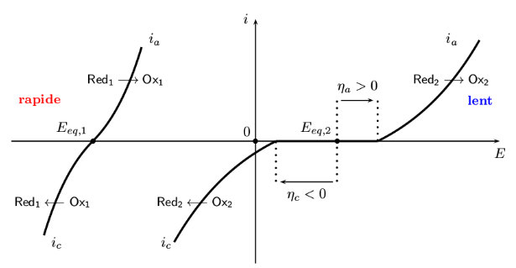

Transfert de charge

Slide 6
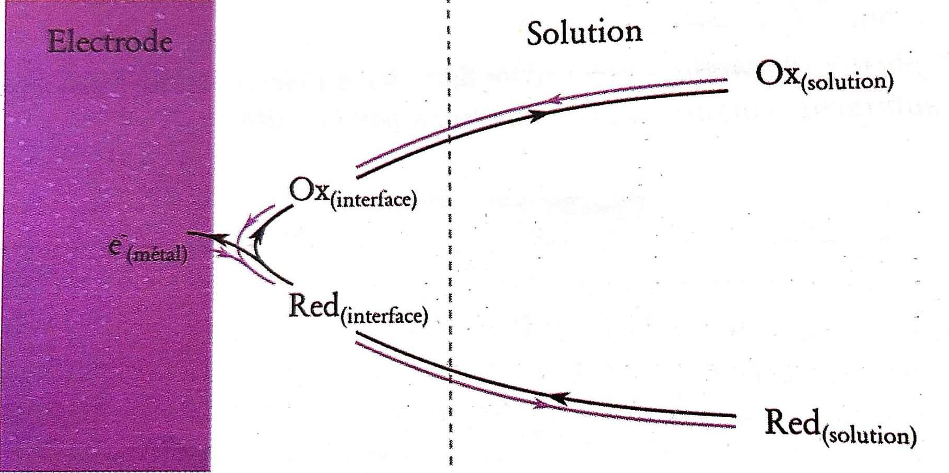
Transport de matière

Slide 7
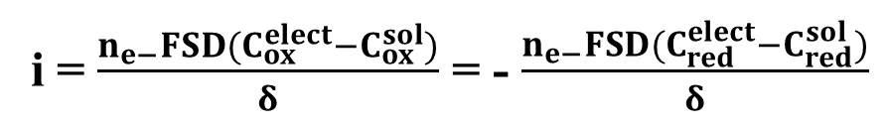
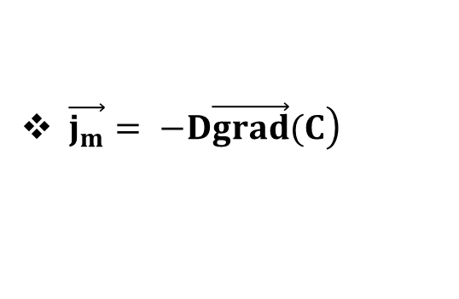
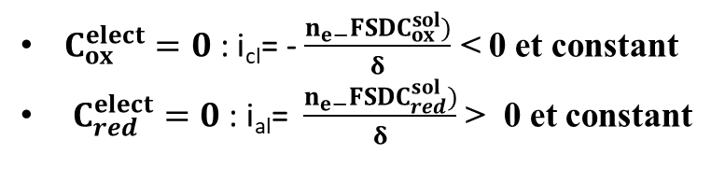
Diffusion
$\left.\vec{j_{m}}= −D\vec{grad}(C\right)$
Or i = $\frac{j_{m}S}{n_{e−}F} et profil linéaire de concentration dans la couche de Nernst δ :$
i = $\frac{n_{e−}FSD(C_{ox}^{elect}−C_{ox}^{sol})}{δ}$ = - $\frac{n_{e−}FSD(C_{red}^{elect}−C_{red}^{sol})}{δ}$
$C_{ox}^{elect}=0$ : i_{cl}= - $\frac{n_{e−}FSDC_{ox}^{sol})}{δ}$ < 0 et constant
$C_{red}^{elect}=0$ : i_{al}= $\frac{n_{e−}FSDC_{red}^{sol})}{δ}$ > 0 et constant
Paliers de diffusion

Slide 8
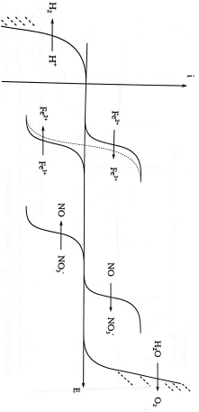
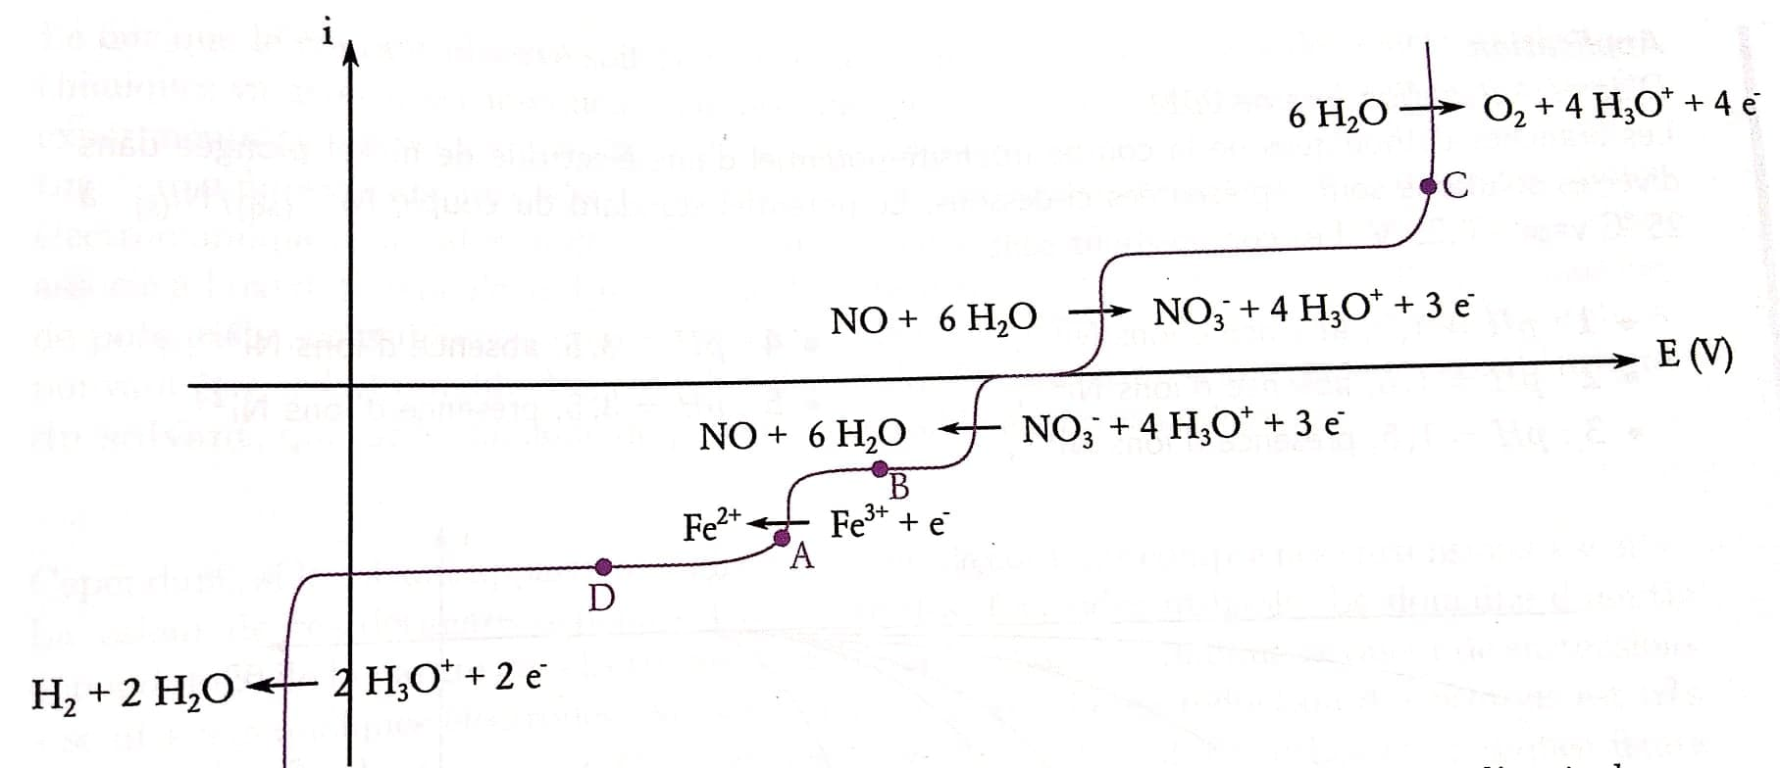
Courbe i=f(E) du titrage de NO₃⁻ par Fe²⁺
Juste avant l’équivalence

Slide 9
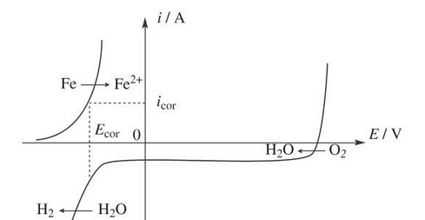
Courbe i=f(E) du fer dans l’eau

Slide 10
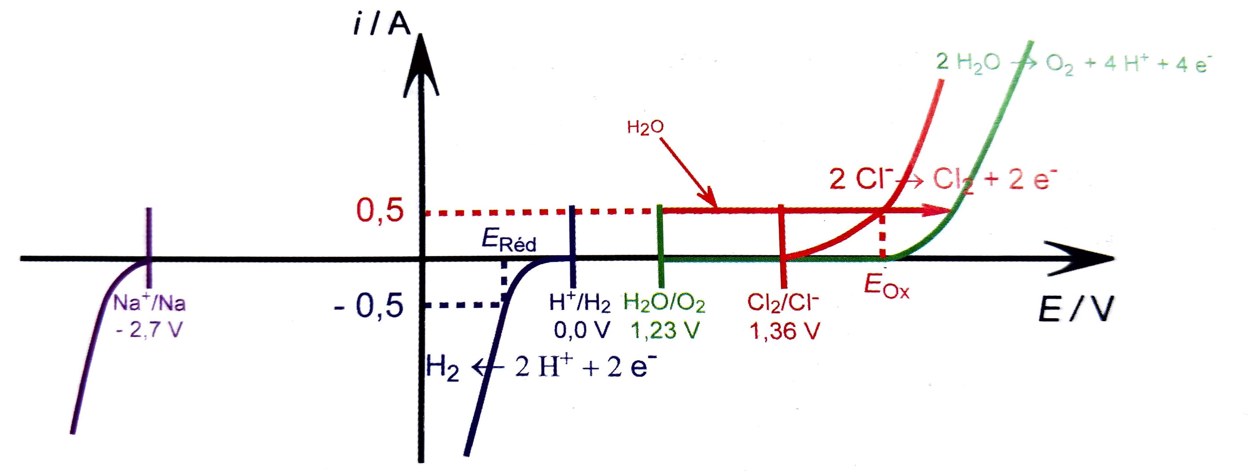
Nécessité d’une électrolyse

Slide 11


Synthèse de l’eau de Javel
-
+
$$2 H_{2}O\left(aq\right)+2e^{−}=H_{2}\left(g\right)+2 {HO}^{−}(aq)$$
G
$$2 Cl^{−}\left(aq\right)=Cl_{2}\left(aq\right)+2e^{−}$$
e-
Cathode
en fer
Anode
en graphite
Solution de NaCl
à 5 mol.L⁻¹
Cristallisoir rempli
d’un mélange eau-glace
Agitateur magnétique

Slide 12
Dosage de l’eau de Javel
Titrage indirect :
$ClO^{−}\left(aq\right)$ + 2H⁺(aq) + 2 e- = Cl⁻(aq) + H₂O(l)
(1) Ajout de KI en excès :
I⁻(aq) = $I_{2}\left(aq\right)$ + 2e-
$$ClO^{−}\left(aq\right)+2I^{−}\left(aq\right)+2H^{+}\left(aq\right)=Cl^{−}\left(aq\right)+I_{2}\left(aq\right)+H_{2}O(l)$$
(2) Titrage de I₂ par $S_{2}O_{3}^{2−}\left(aq\right)$:
$$2 S_{2}O_{3}^{2−}\left(aq\right)+I_{2}\left(aq\right)=2I^{−}\left(aq\right)+S_{4}O_{6}^{2−}(aq)$$
(3) À l’équivalence :
$n\left(I_{2}\right)=\frac{n(S_{2}O_{3}^{2−})}{2}=\frac{[S_{2}O_{3}^{2−}] V_{eq}}{2}=n\left(ClO^{−}\right)$_{titré}

Slide 13
Merci

